Slide 1
基于locality及memory congestion的映射
张钰鑫 6.28

Slide 2
背景
locality：NUMA架构下访问本地内存远远快于访问远处节点内存
线程对之间的通信应尽可能在本地内存中发生，所以locality 映射策略是尽可能将通信频繁的线程对放在相邻cores
memory congestion: 由于NUMA架构每个节点集成的核越来越多，如果每个核同一时间内产生大量的内存访问，这样会对IMC (integrated memory controllers)造成很大的负荷,会产生内存访问拥挤，降低了效率[1]
[1] Agung, Mulya, et al. "A Locality and Memory Congestion-aware Thread Mapping Method for Modern NUMA Systems." ACM/IEEE SC 2018 Conference (SC18)(Poster). 2018.

Slide 3
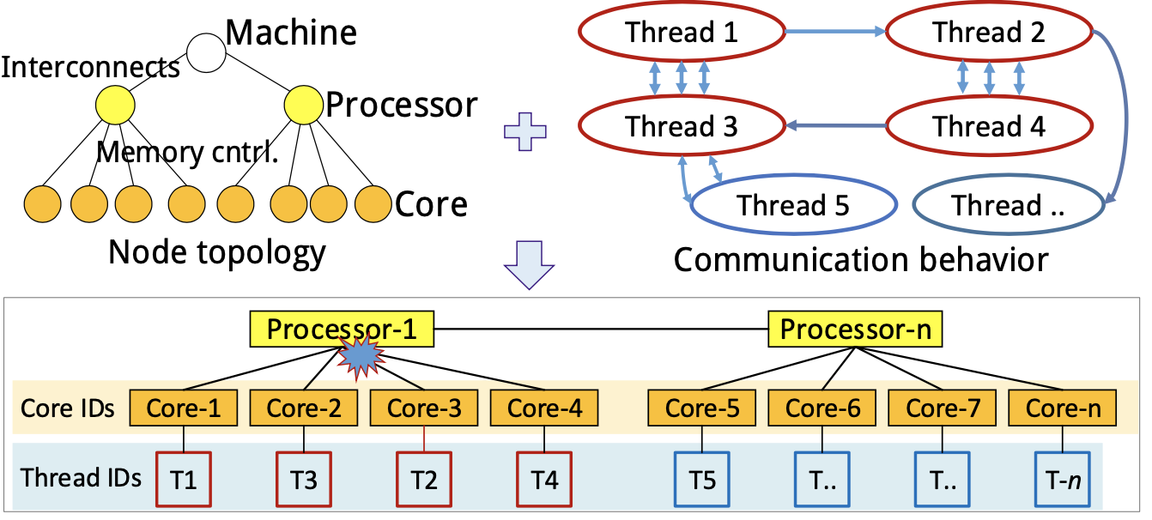
背景
现有的映射算法Eagermap[2],注重处理locality,可能会出现memory congestion
[2]Eduardo H. M. Cruz, Matthias Diener, Laércio L. Pilla, Philippe O. A. Navaux. “EagerMap: A Task Mapping Algorithm to Improve Communication and Load Balancing in Clusters of Multicore Systems.” ACM Transactions on Parallel Computing (TOPC), 2019. https://doi.org/10.1145/3309711

Slide 4
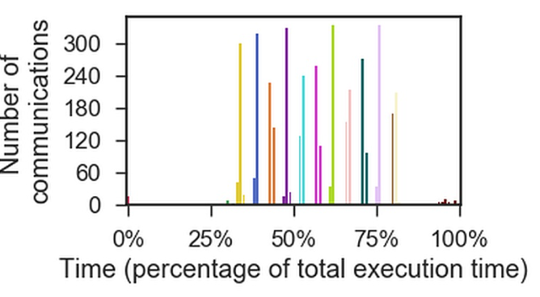
背景
针对memory congestion 问题，已有的算法是DeLoc[1]。该算法对所有的线程对通信行为打上时间戳，然后统计每个时间戳的通信总量，使用k-means算法将通信时间靠近的聚成一组，将每组按通信量由大到小排序，通信量最大的那个组认为大概率发生内存拥堵。
[1] Agung, Mulya, et al. "A Locality and Memory Congestion-aware Thread Mapping Method for Modern NUMA Systems." ACM/IEEE SC 2018 Conference (SC18)(Poster). 2018.

Slide 5
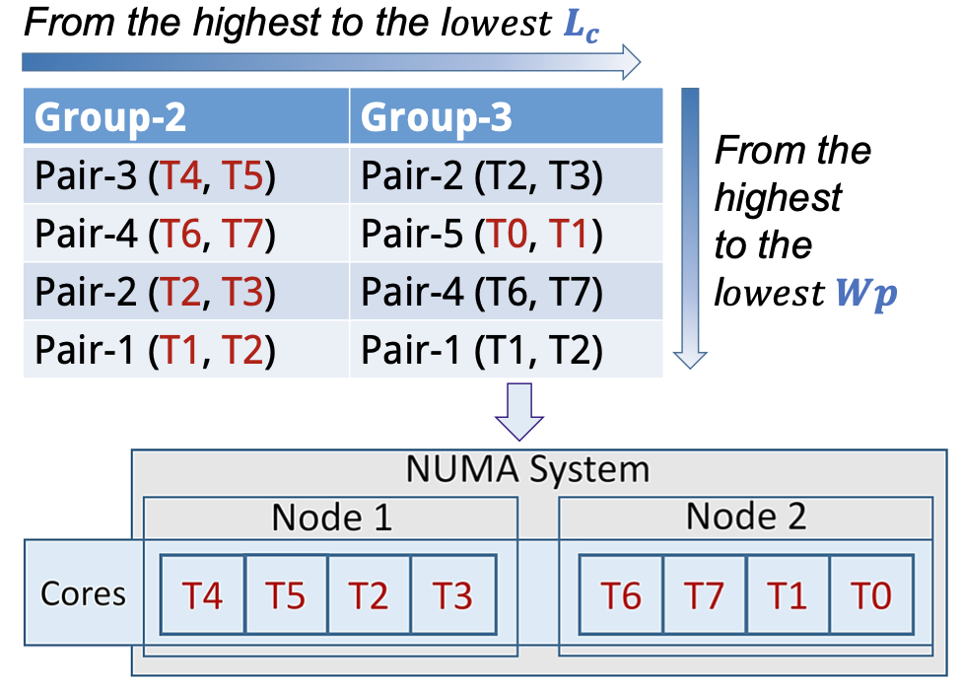
背景
将每个组排序后，每组内的线程对尽量不放在一个节点中
潜在问题：一个组内的线程对整体通信量可能不是很频繁,如果放在相邻的核,可能会导致remote access,也就是不够locality.
[1] Agung, Mulya, et al. "A Locality and Memory Congestion-aware Thread Mapping Method for Modern NUMA Systems." ACM/IEEE SC 2018 Conference (SC18)(Poster). 2018.

Slide 6
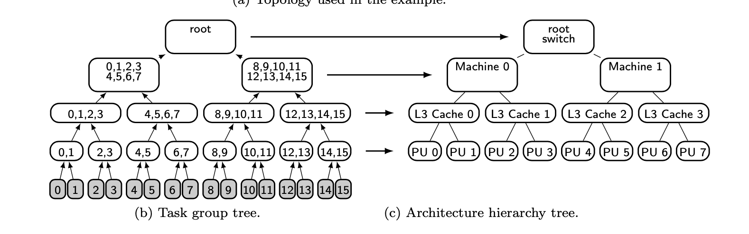
Idea
由于eagermap 的locality效果明显
基于eagermap的locality结合DeLoc的memory congestion进行改进
思路如下：仍使用eagermap使单独线程两两组队，得到的线程对整体上具有比较频繁的通信。

Slide 7
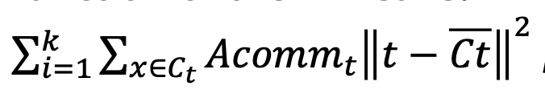
Idea
如下图得到(0,1),(2,3)等线程对,考虑memory congestion,一个节点内(0,1)(2,3)(4,5)(6,7)尽量不要在较短时间短内同时通信。可借鉴DeLoc的做法,用时间戳聚类。

Slide 8
Idea
将所有线程对分配到节点完毕后，如果每个节点有4个以上的核，则需要每个节点内部并行地处理线程对之间通信，如下图(0,1)(2,3),(4,5)(6,7)需要再两两匹配可采用locality策略。
以上过程实质上是线程对到节点的分配，一个group内的所有线程对其通信量从大到小进行跨节点分配。

Slide 9
Idea
时间复杂度:
遍历每个时间片并提取出想要的线程对操作为o(n²)
K-means聚类为O(I*n*k*m) I,k,m 为常数
总体时间复杂度未评估

Slide 10
实验
实验平台为2 numa节点，每个节点8核，共16核32线程（超线程）
统计了通信总体情况（32*32矩阵）,及每个时间片的通信矩阵
将全局通信输入至eagermap，得到16对(0,1),(2,3),(4,5)…
每个时间片提取这16对通信

Slide 11
实验
使用Python kmeans库聚类，sp.W.x 程序通信情况，32线程执行
使用BIC(贝叶斯信息准则)确定最优的类数k

Slide 12
实验
每一类作为一个group进行通信量排序，选最大通信量那一类提取线程对,分散到不同节点上。

Slide 13
实验
cg.B 程序运行时间比较 单位:s
eagermap | 19.55 | 19.44 | 19.54 | 19.54 | 19.51
eagermap+mc | 19.54 | 19.51 | 19.52 | 19.46 | 19.52
sp.B 程序运行时间比较 单位:s
eagermap | 107.81 | 106.97 | 107.25 | 106.98 | 107.11
eagermap+mc | 107.71 | 107.40 | 107.32 | 106.80 | 107.24
bt.B 程序运行时间比较 单位:s
eagermap | 40.12 | 40.64 | 40.55 | 40.73 | 39.92
eagermap+mc | 40.07 | 40.72 | 40.96 | 40.57 | 40.08

Slide 14
实验
原因:
1 前面通信检测时，时间戳信息不准确.
2 机器只包含1个DRAM（16GB), 只是基于L3cache负载平衡

